Slide 1

Python ile Programlama
Oğuz Yarımtepe
oguzy (at) comu.edu.tr

Slide 2

Kapsam
Hikayesi
Eric'ten Tavsiyeler
Yorumlar
Dili Tanıyalım (Yapılabilecekler, söz dizimi, kuralları, v.s.)
IDE, UDE
Grafik Kütüphaneleri
Nasıl Yardım Alırım?
Dünyayı Kurtaracak Programın Yazımı

Slide 3
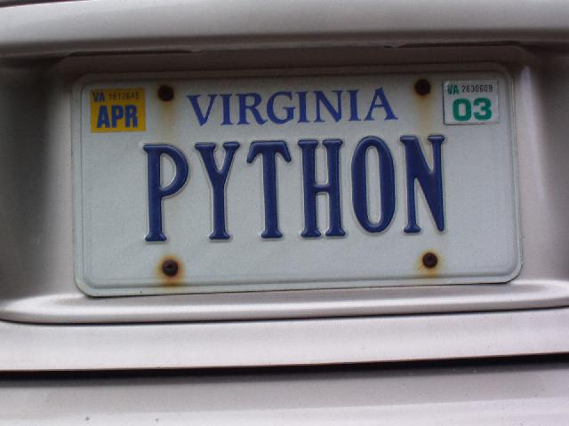
Hikayesi
Yaratıcısı Guido van Rossum.
Lisansı 2.0 sürümünden itibaren GPL ile uyumlu hale getirildi

Slide 4


Hikayesi (devam)
Hollanda'da Centrum voor Wiskunde en Informatica (CWI) isimli araştırma enstitüsündeki Amoeba dağıtık işletim sistemi üzerinde çalışırken ABC dili yapısına benzeyen bir betik dili ve sistem yönetimi için de C'den veya kabuk betiklerinden daha etkin bir dile ihtiyaç duymasıyla 1989'da geliştirilmeye başlandı. 1991'de USENET'te duyuruldu.
“Monty Python's Flying Circus ” (BBC komedi serisi)
Topluluk var (hızla gelişiyor*)
PSF (Python Software Foundation)
* Jython, IronPython, Nokia 60 serisi

Slide 5
Eric'ten Tavsiyeler
Eric S. Raymond: Cathedral & Bazaar'ın yazarı, açık kaynak hareketinin kurucusu, Linus Torvalds ve Richard M. Stallman ile birlikte bu harekette adı geçen ilk 6 kişiden biri (kendi tabiri), Hacker'lık Sözlüğü'nün yazarı, pek çok açık kaynak yazılım, SSS ve web sayfasının sürdürücüsü

Slide 6
Nasıl Hacker Olunur? (ESR)
“Argo Dosyası'nda pek çok üstat (“hacker”) tanımlaması bulunmaktadır. Bunlar genellikle kod üstatlarını teknik beceri sahibi, problem çözmeden zevk alan ve sınırları aşan kişiler olarak tanımlarlar. Eğer nasıl üstat olunacağını öğrenmek istiyorsanız, bu tanımlardan sadece iki tanesi ilgi sahamızda olacaktır.
Uzman programcılar ve ağ sihirbazlarının, ilk zaman paylaşımlı mini bilgisayarlara ve en eski ARPAnet deneylerine kadar uzanan onlarca yıllık bir toplulukları ve ortak bir kültürleri vardır. “üstat” (“hacker”) kavramını bu kültürün üyeleri ortaya çıkarmışlardır. İnternet'i kuran, üstatlardır. Unix işletim sistemini bugünkü haline getirenler, üstatlardır. Halen Usenet'i çalışır halde tutanlar, üstatlardır. Webi ayakta tutanlar, üstatlardır. Eğer bu kültürün bir parçasıysanız, bu kültüre katkıda bulunduysanız ve insanlar sizin kim olduğunuzu biliyor ve size “üstat” diye hitap ediyorsa, siz bir üstatsınız.
Üstatlık sadece yazılım konusu ile sınırlı değildir. Üstat düşünce yapısını elektronik veya müzik gibi diğer şeylere uygulayan insanlar vardır. Herhangi bir bilim veya sanat dalının en üst seviyelerinde de bunu görebilirsiniz. Yazılım üstatları farklı konularda çalışan bu yakın ruhları tanır ve onlara da üstat diyebilirler.”

Slide 7
Nasıl Hacker Olunur? (devam)
“Eğer bir programlama dili bilmiyorsanız, size Python ile başlamanızı öneririm. Python, tasarımı temiz, belgelendirmesi* iyi yapılmış ve yeni başlayanlara kolaylık tanıyan bir dildir. Öğrenebilecek ilk dil olarak iyi bir seçim olmasına rağmen, oyuncak değil, güçlü ve esnek bir dildir”
“Java da programlamayı öğrenmek için iyi bir dildir. Python'dan daha zordur ama ürettiği kod daha hızlıdır. İkinci dil olarak öğrenebilecek en iyi dil olduğunu düşünüyorum.”
“Eğer ciddi programlamaya girecekseniz, Unix'in ana dili olan C'yi öğrenmelisiniz.”
* Kısaca değinelim, detayları sonraki slaytlarda

Slide 8
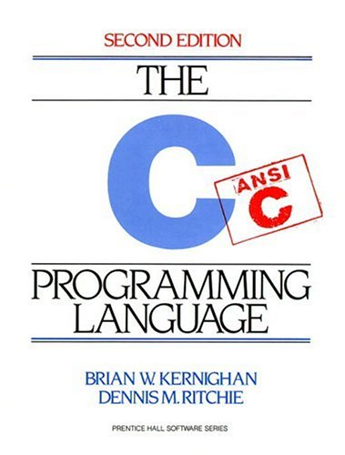


ve Kazanaaan....
“Makinaların güçlü olduğu günümüzde, makinanın çalışma verimliliği yerine sizin çalışma verimliliğinize öncelik tanıyan bir dil ile program yazmak daha akıllıca olacaktır. Sonuç olarak Python'u tercih etmenizi öneririm.”
“En iyisi, bahsettiğim bu beş dilin (Python, Java, C/C++, Perl ve LISP) hepsini öğrenmektir.”

Slide 9
Yorumlar
“Nesneye yönelik bir dil olmasi nedeni ile büyük ölçekli yazılımlar geliştirirken kolaylık sağlaması, çok hızlı prototip geliştirebilecek kadar geliştiriciyi ayrıntılardan yalıtıyor olması, hem betik için hem de çok büyük uygulamalar geliştirmek icin uygun olması, geniş ve kararlı bir standart kütüphaneye sahip olması, temiz bir söz dizimi olması, kolay okunur ve kolay refactor edilebilir olması, dışardan geliştirmeye destek vermek isteyenlerin zorlanmadan adapte olabileceği bir modulariteyi yapısı gereği bünyesinde barındırması, bir çok kişinin biliyor olması, diğer diller ile kolayca genişletilebiliyor olması (örnegin c ile extend edip qt bindinglerinden yararlaniyoruz). İşte bunlar Pythonu Pardus'u geliştirirken tercih etmemizden bir kaçı.” A. Murat Eren, Uludağ Projesi, TUBITAK

Slide 10
Yorumlar (devam)
Google
"Python has been an important part of Google since the beginning, and remains so as the system grows and evolves. Today dozens of Google engineers use Python, and we're looking for more people with skills in this language." Peter Norvig, director of search quality at Google, Inc.

Slide 11
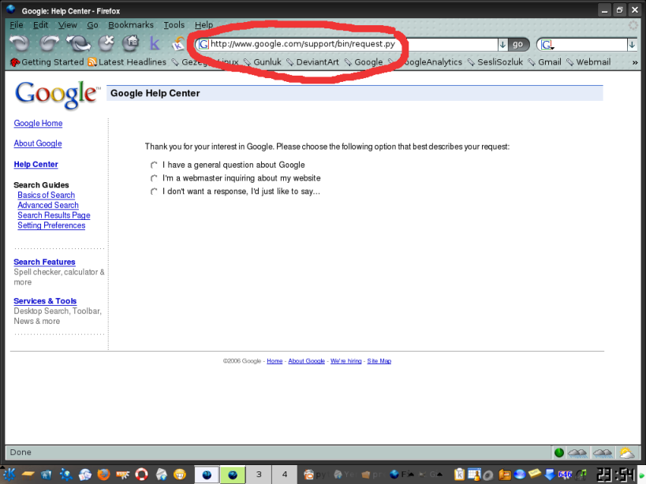
Yorumlar (devam)

Slide 12
Yorumlar (devam)
Industrial Light & Magic
"Python plays a key role in our production pipeline. Without it a project the size of Star Wars: Episode II would have been very difficult to pull off. From crowd rendering to batch processing to compositing, Python binds all things together," said Tommy Burnette, Senior Technical Director, Industrial Light & Magic.
"Python is everywhere at ILM. It's used to extend the capabilities of our applications, as well as providing the glue between them. Every CG image we create has involved Python somewhere in the process," Philip Peterson, Principal Engineer, Research & Development, Industrial Light & Magic.

Slide 13
Yorumlar (devam)
NASA
"NASA is using Python to implement a CAD/CAE/PDM repository and model management, integration, and transformation system which will be the core infrastructure for its next generation collaborative engineering environment. We chose Python because it provides maximum productivity, code that's clear and easy to maintain, strong and extensive (and growing!) libraries, and excellent capabilities for integration with other applications on any platform. All of these characteristics are essential for building efficient, flexible, scalable, and well-integrated systems, which is exactly what we need. Python has met or exceeded every requirement we've had," Steve Waterbury, Software Group Leader, NASA STEP Testbed.

Slide 14
Liste uzar gideeer...
Firaxis Games
"Like XML, scripting was extremely useful as both a mod tool and an internal development tool. If you don't have any need to expose code and algorithms in a simple and safe way to others, you can argue that providing a scripting language is not worth the effort. However, if you do have that need, as we did, scripting is a no brainer, and it makes complete sense to use a powerful, documented, cross-platform standard such as Python."
"Python, like many good technologies, soon spreads virally throughout your development team and finds its way into all sorts of applications and tools. In other words, Python begins to feel like a big hammer and coding tasks look like nails."
-- Mustafa Thamer of Firaxis Games, talking about Civilization IV. Quoted on page 18 of the August 2005 Game Developer Magazine.

Slide 15
Dili Tanıyalım
Dinamik ve nesneye dayalı (kalıtım, çok biçimlilik, sarmalama, v.s.)
Betik dili aynı zamanda
Zengin bir kütüphane desteği ile gelir
Birkaç günde öğrenilebilir
Yazımı kolay, kısa, çabuk ve sonradan müdahalesi rahat
Dünyayı kurtaracak program için ideal bir seçim :)

Slide 16
Web için Python
Web programlamada kullanılabilecek geniş bir iskelet ve taslak sistemler var. Bir/birkaçı size çözüm getirir. En kötüsü Zope gibi bir sistem ile hemen herşeye sahip olabilirsiniz.
Bir kaçına bakalım.

Slide 17

Web için Python (devam)
Web sunucusu: TwistedMatrix
Web iskeleti:
  Yüksek seviyeli Python web iskeleti oluşturma aracı:
    Nasıl bir şey?

Slide 18
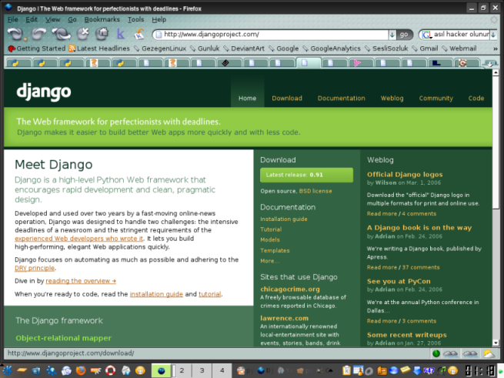
Web için Python (devam)

Slide 19
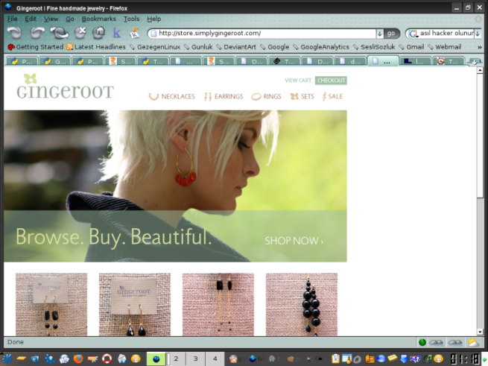
Web için Python (devam)

Slide 20
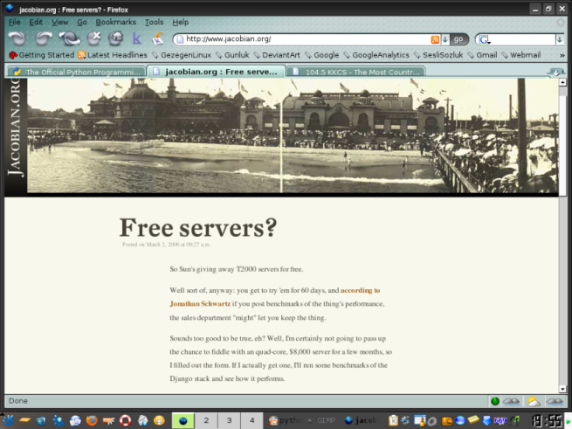
Web için Python (devam)

Slide 21
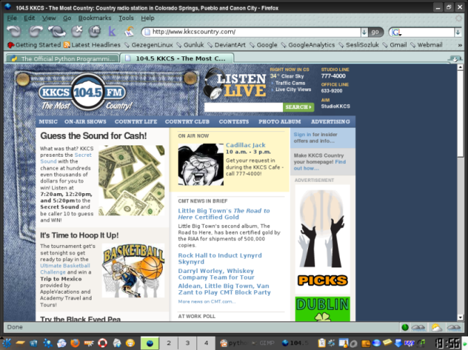
Web için Python (devam)

Slide 22
Web için Python (devam)
Zope (Plone, CPS): Intranet, portal, özel uygulamalar için içerik yönetim sistemi.
Kullananlar: Red Hat, NASA, NATO, US Navy, ... (zope)

Slide 23
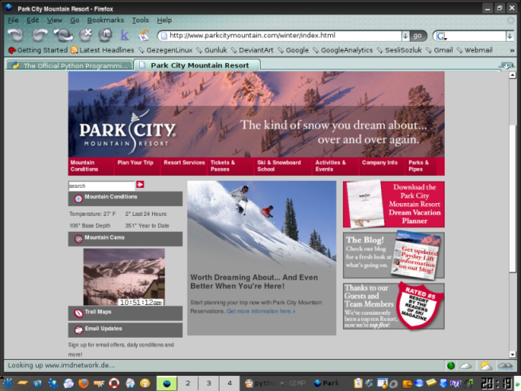
Web için Python(devam)

Slide 24
Web için Python (devam)
XML, RSS (üretici, ayıklayıcı), e-posta, CGI ve diğer Internet protokolleri için zengin kütüphaneleri var.
Diğerleri: ftp, pop3, imap, nntp, snmp, telnet, gopher (standart kütüphaneler içerisinde bulunurlar)
Veri tabanlarıyla etkileşim mümkün: MySQL, Oracle, MS SQL Server, PostgreSQL, ...

Slide 25
Teknolojik Python
Değişik ortamlarla uyum içerisinde çalışabilir:
  Jython: Python'un %100 Java ile ifade edilmiş hali. Böylece Python'un herhangi bir Java ortamında çalışması mümkündür.
  Java kullanıcıları Jython kütüphanelerini dahil ederek kullanıcıların betikler yazmalarını sağlayabilirler
  Jython, Java ortamına karşılıklı etkileşim sağlar.
  Programcıların pekçok Java ortamının hata ayıklamasına olanak sağlar
  Python programları denkleri olan Java programlarından 2-10 kat daha hızlıdır.

Slide 26
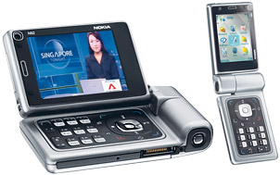
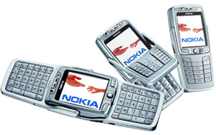
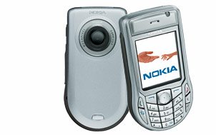
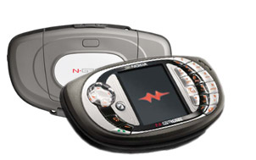
Teknolojik Python (devam)
IronPython: .Net ortamında çalışan Python. Etkileşimli bir yorumlayıcı sunar. Tüm .Net kütüphanelerinin Python içinde kullanımına olanak sağlar.
Windows?: Windows COM ortamında çalışmayı sağlayan türevi de var.
Nokia 60 serisi: N92, E70, 6630, N-Gage QD

Slide 27
Pilleri İçindedir!
Standart kütüphanesiyle bile dünyayı kurtaran programı yazabiliriz :) :
Çalışma zamanı servisleri:
sys: Derleyicinin kendisi tarafından kullanılan nesne ve fonksiyonlara erişim
gc: Çöp toplayıcına erişim
...

Slide 28
Pilleri İçindedir (devam)
Karakter dizisi servisleri:
string: Karakter dizileri üzerinde işlemler
re: Düzenli ifadeler
unicodedata: Unicode karakter veri tabani
...

Slide 29
Pilleri İçindedir (devam)
Genel işletim sistemi servisleri:
os: İşletim sistemi çalışırken gerekli rutinleri sağlar
filecmp: Dosyaları kıyasla
popen2: Komut çalıştırma
datetime: Zaman ile ilgili işler
curses: Konsolda grafik
...

Slide 30
Pilleri İçindedir (devam)
İşlerim Sistemi servisleri devam:
socket: Socket işlemleri
zlib, gzip, bz2, zipfile: Sıkıştırılmış dosya işlemleri
signal: Sinyaller ile çalışma (süreçler arası)
thread: Çoklu iş parçacıkları oluşturma
...

Slide 31
Pilleri İçindedir (devam)
Internet Protokolleri:
cgi, urllib, httplib, ftplib, poplib, imaplib, smptplib, telnetlib, xmlrpclib, ...
Yapısal İşaretleme Dilleri:
HTMLParser, sgmllib, htmlllib, xmllib, ...
Şifreleme Servisleri:
md5, sha1
Grafik Arayüzler:
Tkinter, Tix, turtle, Idle,
QT ve GTK için modüller kurulu gelmez

Slide 32
Pilleri İçindedir (devam)
Diğer:
math: C standartlarındaki matematiksel fonksiyonlara erişim
cmath: Kompleks sayılarla işlemler
random: Rasgele sayı üretme
calendar: Tarih hesaplama ve yazdırma
...

Slide 33
Uçuşa Geçiyoruz
Temin Etme ve Kurma
Python Yorumlayıcısı ve Yorumlamaları
Kontrol Blokları
Listeler, Desteler, Sözlükler
Haritalama ve Filtreler
Fonksiyonlar
Sınıflar
İnişe Geçiş

Slide 34
Temin Etme ve Kurma
http://www.python.org/download/ adresinden Windows, Mac OS, Mac OS X, Linux, Sun Solaris, AS/400, Amiga, BeOS işletim sistemlerinden uygun olana göre program indirilir. Kurulur :).
Linux: Dağıtıma göre rpm, deb, pisi paketi alınır kurulur. Bazı dağıtımlarla standart gelmektedir (FC3, Debian, Pardus)
Kaynağı indirilir. configure, make, make install ile kurulum yapılır

Slide 35
Kurulum
localhost:~$ su -
Password: [enter your root password]
[root@localhost root]# wget http://python.org/ftp/python/2.3/rpms/redhat-9/python2.3-2.3-5pydotorg.i386.rpm
[root@localhost root]# rpm -Uvh python2.3-2.3-5pydotorg.i386.rpm

Slide 36
Kurulum (devam)
localhost:~$ su -
Password: [enter your root password]
localhost:~# apt-get install python

Slide 37
Kurulum (devam)
localhost:~$ su -
Password: [enter your root password]
localhost:~# wget http://www.python.org/ftp/python/2.3/Python-2.3.tgz
localhost:~# tar xfz Python-2.3.tgz
localhost:~# cd Python-2.3
localhost:~/Python-2.3# ./configure
localhost:~/Python-2.3# make
localhost:~/Python-2.3# make install

Slide 38
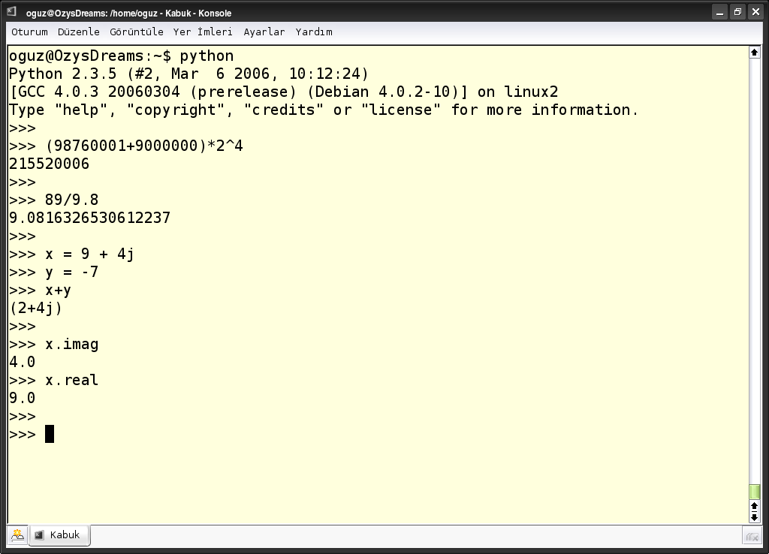
Python Yorumlayıcısı

Slide 39
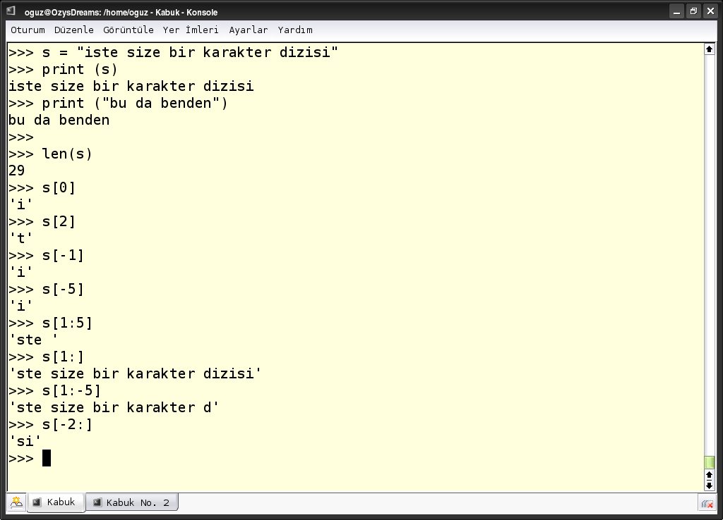
Python Yorumlayıcısı (devam)

Slide 40
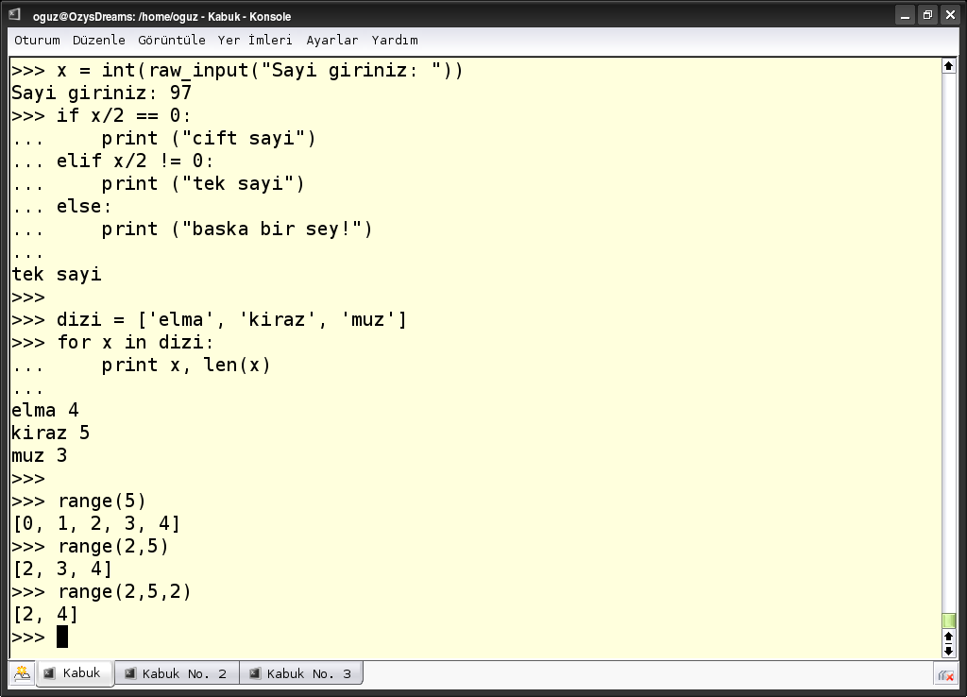
Kontrol Blokları

Slide 41
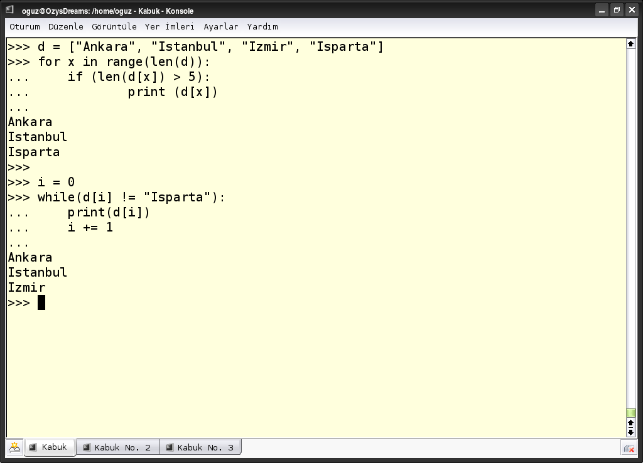
Kontrol Blokları (devam)

Slide 42
Listeler, Desteler, Sözlükler
Sözlük (dictionary): Anahtar-Değer şeklinde bire bir eşleştirilerek tanımlanan eşleşmelerin olduğu dahili (built-in) veri yapısıdır
t = {'anahtar1':deger1, 'anahtar2':deger2, ...}
Indeksleme anahtar (key) değerler ile yapılır
Anahtarlar değiştirilemez veri yapılarından (karakter dizisi), sayılardan (int, float) veya destelerden oluşabilir.
Sözlükleri anahtar:değer şeklinde ifadelerden oluşmuş sırasız bir dizi gibi düşünebiliriz.

Slide 43
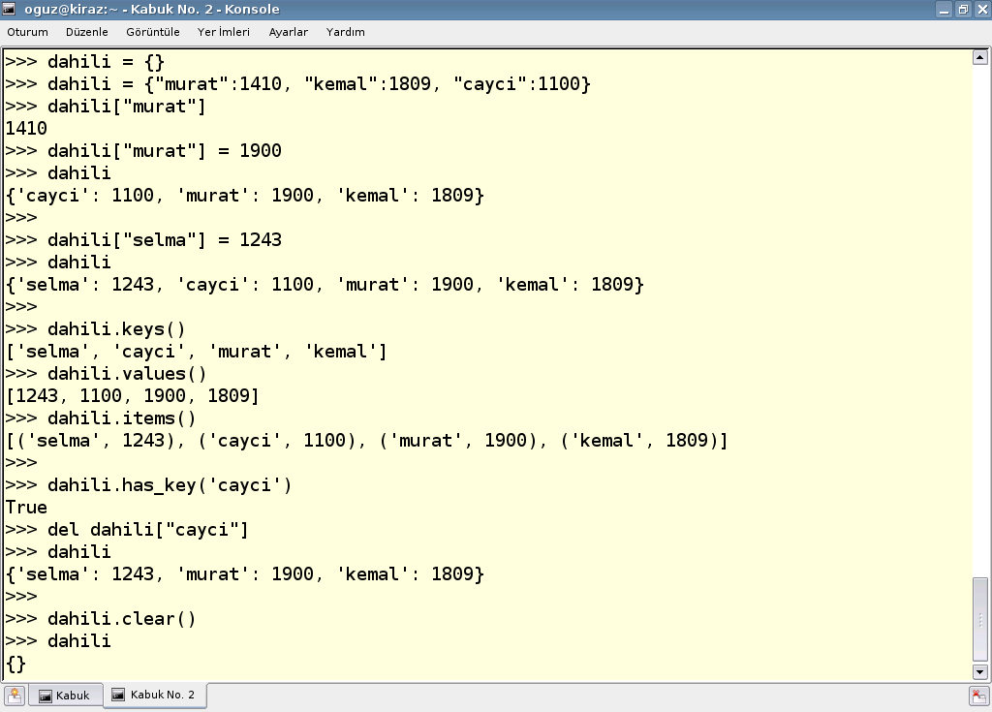
Sözlükler

Slide 44
Sözlükler (devam)
Üzerinde tanımlı bir sıralama metodu yok
Yerleştirmeler rasgele
Her anahtardan sadece bir tane bulunur
d.has_values diye bir şey yok
Gezinme (loop) teknikleri ile sözlüğü okumak mümkün

Slide 45
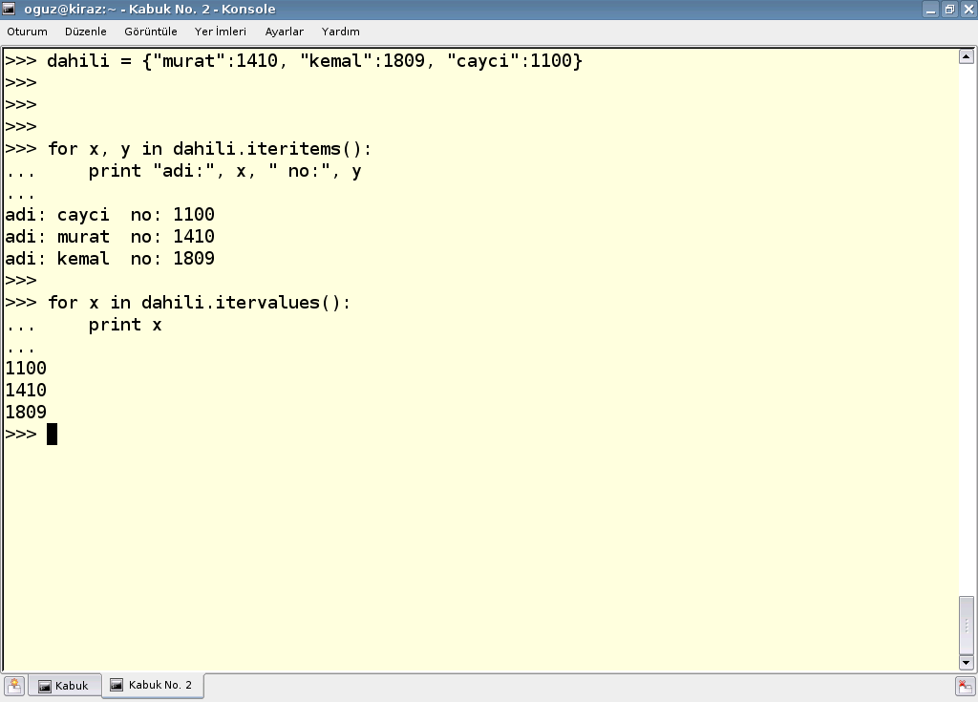
Sözlükler - Loop

Slide 46
Listeler
Dizi gibi düşünebiliriz, ama bilindik dizi kavramından fazlasını sunar
Python içerisinde sıklıkla kullanılan bir veri yapısıdır
Sıralı bir dizidir

Slide 47
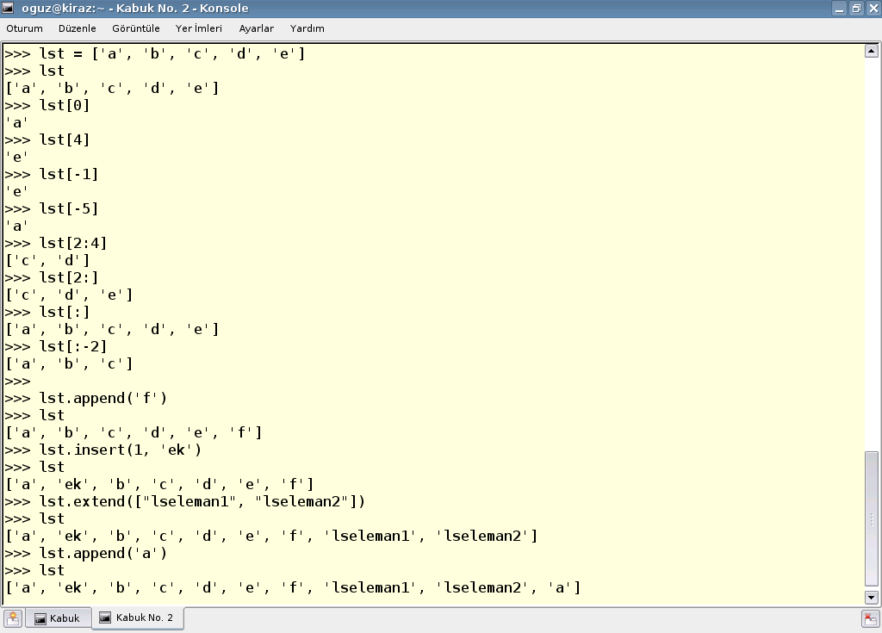
Listeler (devam)

Slide 48
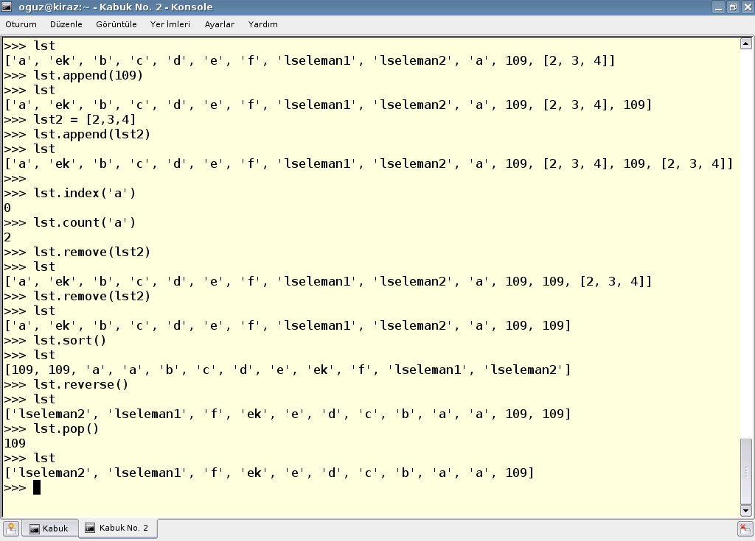
Listeler (devam)

Slide 49
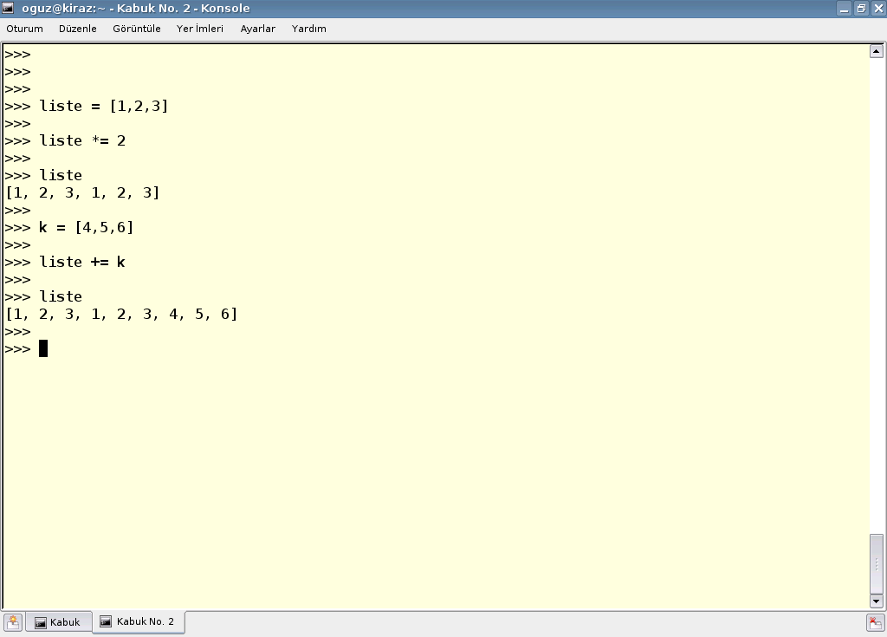
Listeler (devam)

Slide 50
Desteler (Tuple)
Desteler değiştirilemez listelerdir
Listelerle aynı özelliklere sahiptir, fakat elemanları sabittir (ekleme, silme, sıralama yapılamaz)

Slide 51
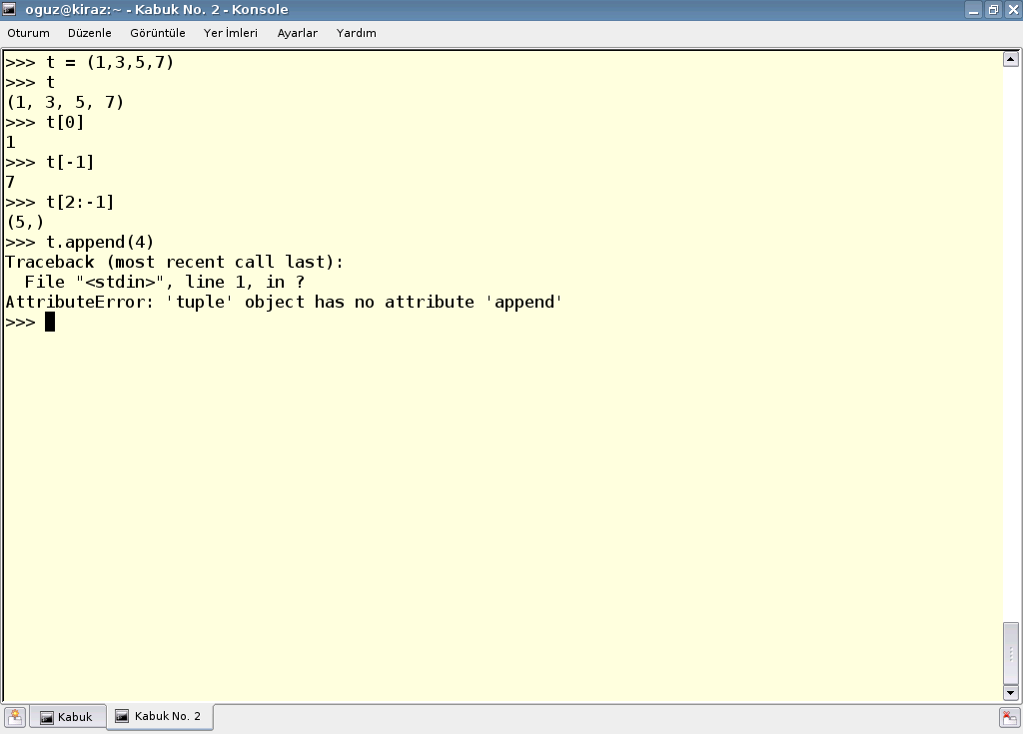
Desteler (devam)

Slide 52
Desteler (devam)
Listelerden daha hızlı
“yazma-korumalı” bir tanımlama için kullanılabilir
İşin başında tanımlıyıp sonrasında da değişmeyecek bir liste için deste kullanmak performans artışı sağlar (gezinme (iteration) daha hızlı)

Slide 53
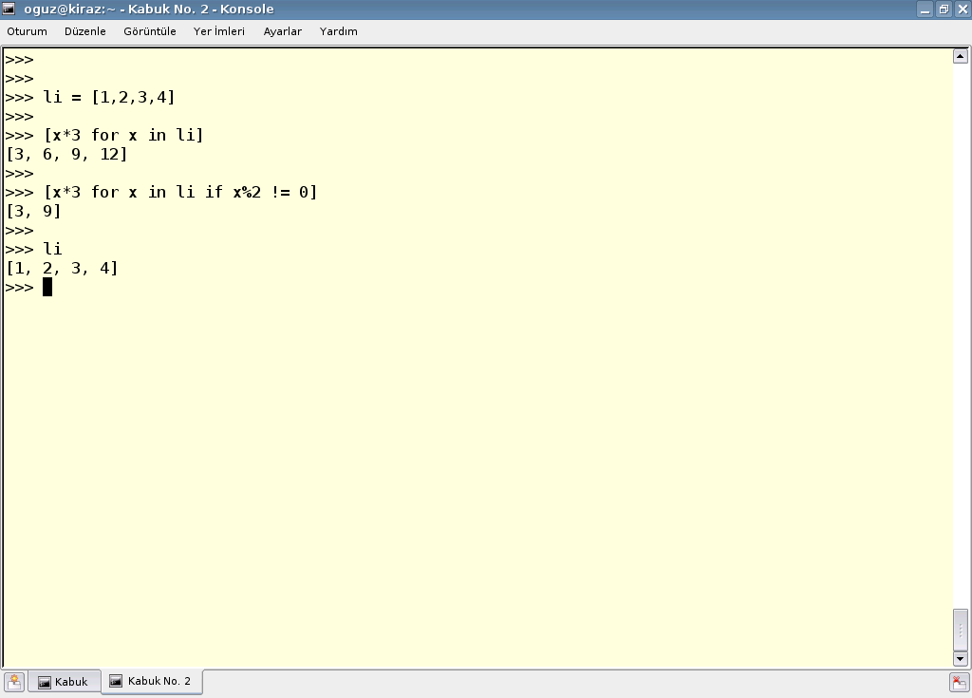
Haritalama (map) ve Filtreler

Slide 54
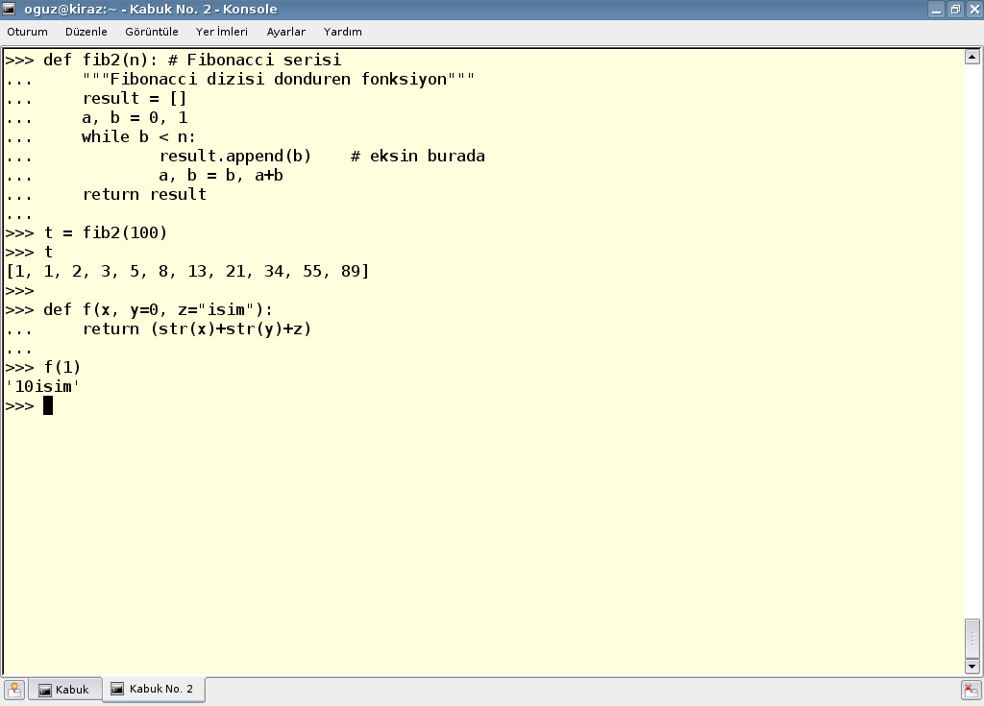
Fonksiyonlar

Slide 55
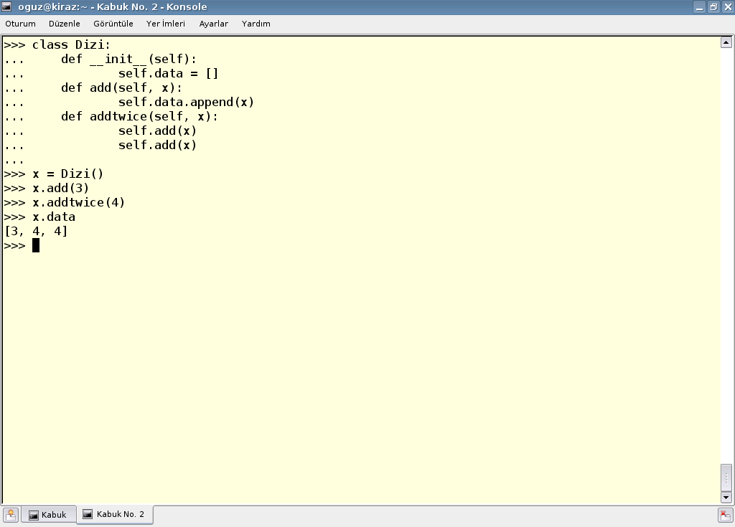
Sınıflar

Slide 56
İnişe Geçiyoruz
IDE – Integrated Development Environment
Linux: Eric, DrPython, Anjuta, Eclipse, Kdevelop, IDLE
Windows: ActiveGrid, Komodo, PyScripter, PythonWin, PythonWorks, Visual Python,
http://wiki.python.org/moin/IntegratedDevelopmentEnvironments
UDE – Unintegrated Development Environment
vim, emacs

Slide 57
Kemerlerinizi Çözebilirsiniz
IPython
Gelişmiş Etkileşimli Python Kabuğu
Python standart kabuğu + Kılavuz sayfaları
Kullandığım modulün metodları neler, nasıl kullanılır, join fonksiyonu diye bir şey vardı nasıl kullanılıyordu bu, yeni bir modül yükledim kaynak koduna bakabilir miyim, ...

Slide 58
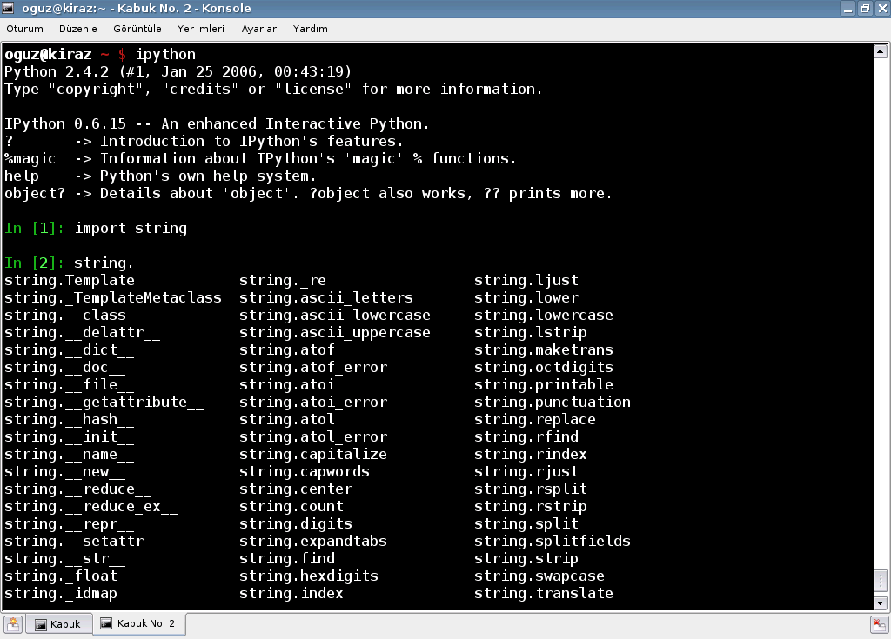
Ipython'dan İnci Taneleri

Slide 59
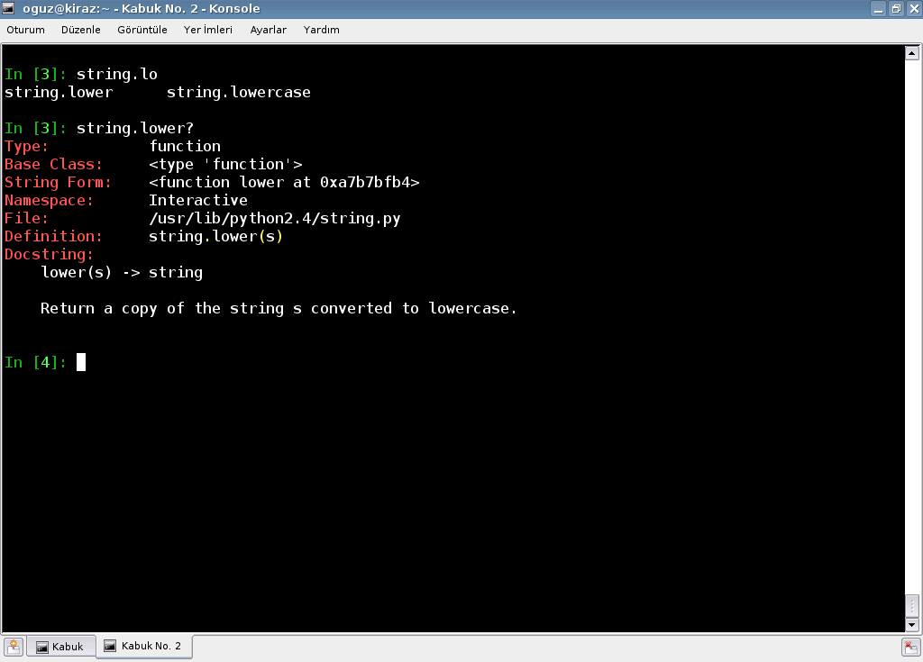
Ipython (devam)

Slide 60
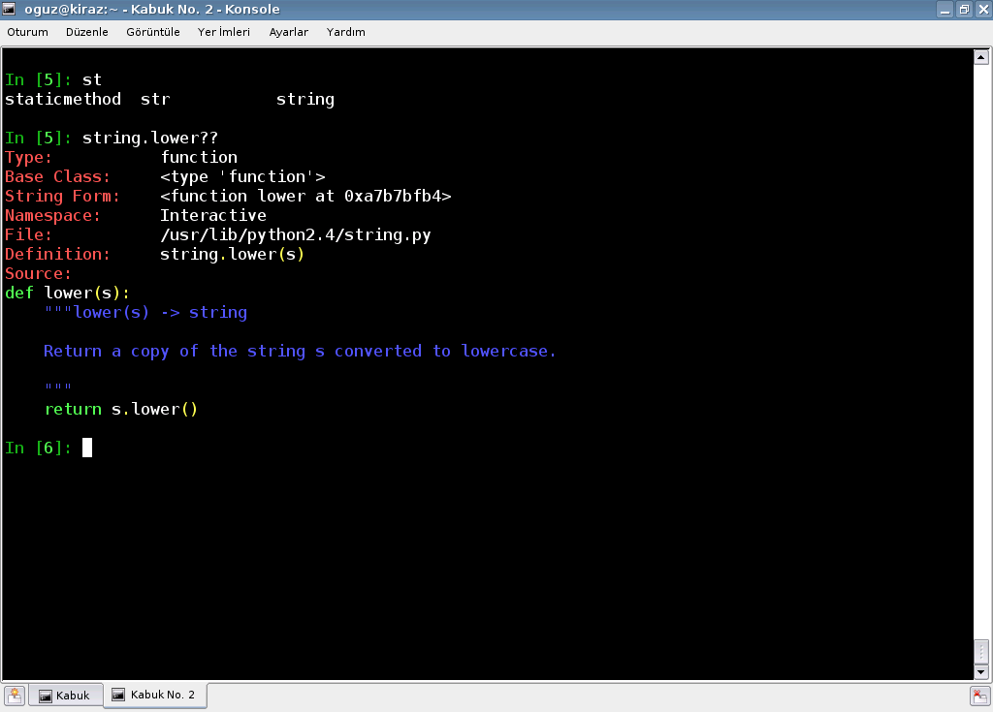
Ipython (devam)

Slide 61
Grafik Kütüphaneleri
TK: http://wiki.python.org/moin/TkInter
wxWidgets: http://www.wxpython.org/
QT: http://www.riverbankcomputing.co.uk/pyqt/
GTK: http://www.pygtk.org/
Delphi: http://mmm-experts.com/Products.aspx?ProductId=3

Slide 62
Nereden Yardım Alabilirim?
http://www.python.org (e-posta listeleri, kılavuzlar, vs.)
http://www.python.org/doc/
http://www.turkpython.net/ : Türkçe Python Portalı
http://www.belgeler.org/uygulamalar/python-tutorial.html : Python Kılavuzu
Ipython :)

Slide 63
Dünyayı Kurtaran Program Yazımı
:)

